Slide 1

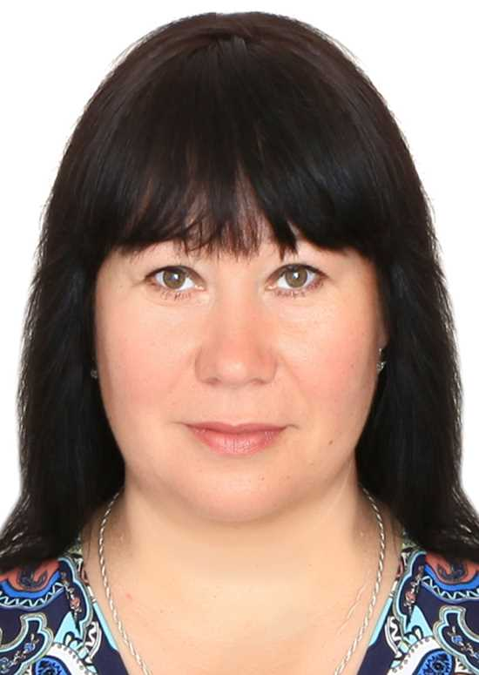
«ОПЫТ РАБОТЫ»
Цветкова Елена Владимировна
учитель физической культуры МОУ СОШ №2 п. Спирово
Педагогический стаж – 27 лет.

Slide 2
Путь в профессию
Школа – самая удивительная страна, где каждый день не похож не предыдущий, где каждый миг – это поиск чего - то нового, интересного, где нет времени скучать, ссориться и тратить время на пустое, где каждый ученик – это строитель будущего, а значит все жители этой страны в ответе за будущее.

Slide 3
Моё педагогическое кредо
Для меня не существует неталантливых детей, верю, что у каждого из моих учеников есть хорошие природные данные, просто они сами не знают о своих возможностях. У человека не бывает недостатков, а бывают лишь особенности.

Slide 4
Тема самообразования и её реализация
Формирование у учащихся устойчивой мотивации к регулярным занятиям физической культурой и спортом.

Slide 5
Цель и задачи
Цель: укрепление здоровья, содействие нормальному физическому развитию учащихся.
Задачи:
объяснять учащимся, насколько важно заниматься физической культурой
2. Способствовать укреплению здоровья через урочную и внеурочную деятельность

Slide 6
Нестандартные
формы
Здоровьесберегающие технологии
Идивидуальная и групповая форма работы
Проблемный
метод
наглядность
Личностно-
ориентированный
подход
Методы работы

Slide 7
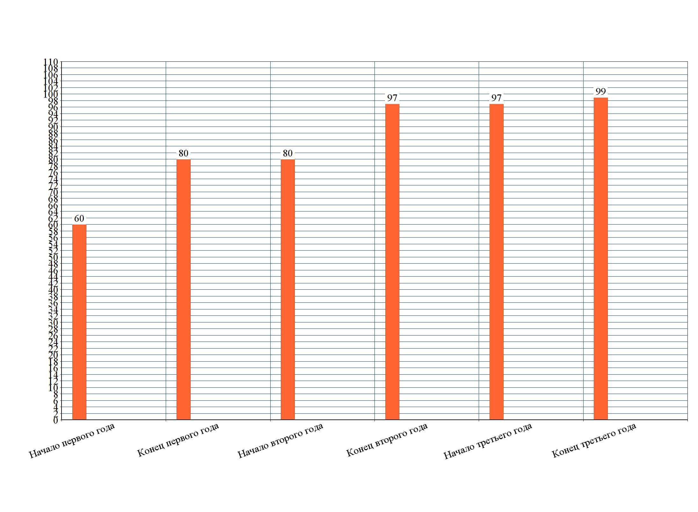
Позитивная динамика достижений обучающихся за последние три года на уроках физической культуры (в процентном соотношении)

Slide 8
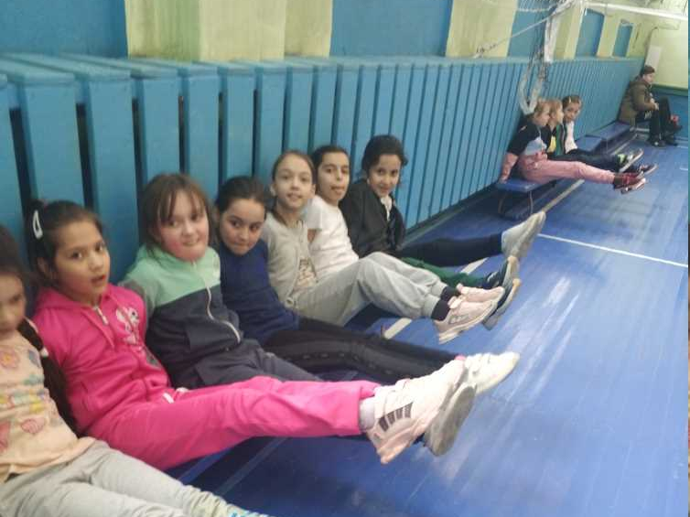
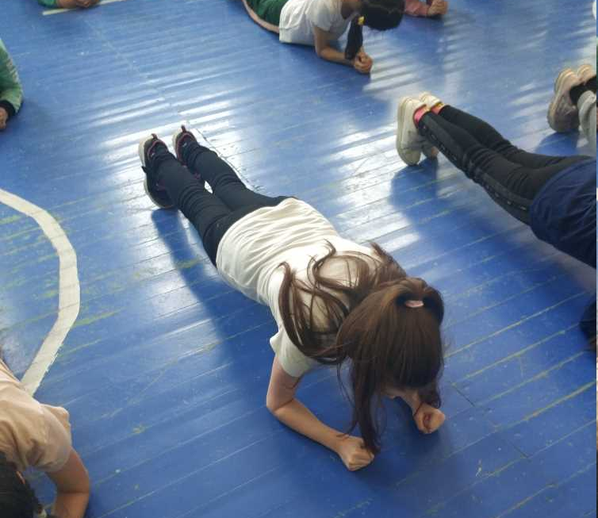
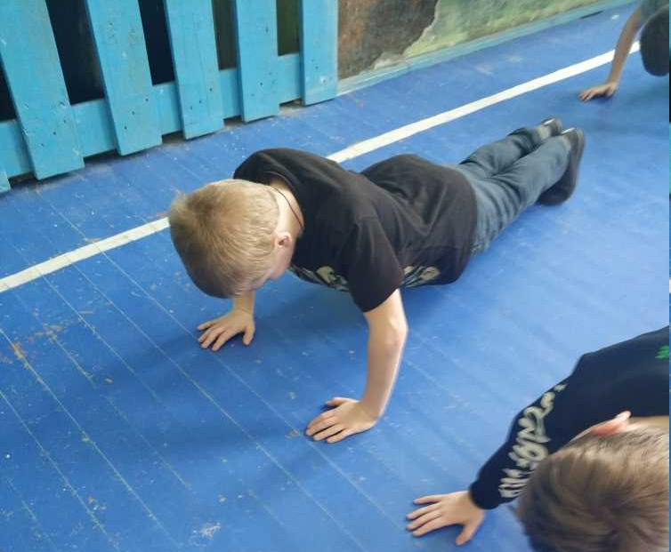
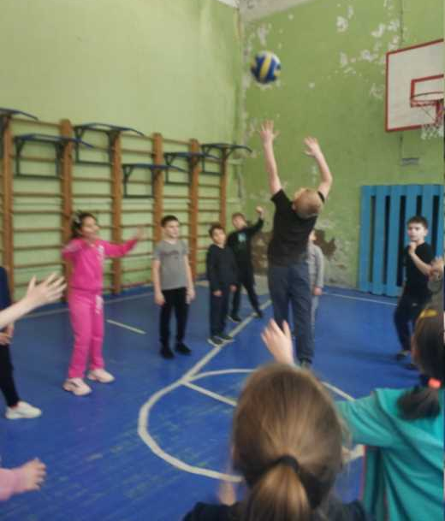
Уроки физической культуры

Slide 9
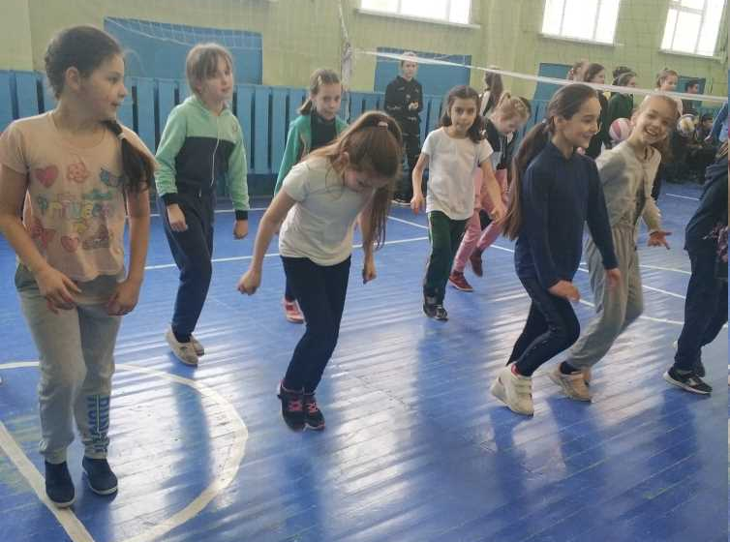
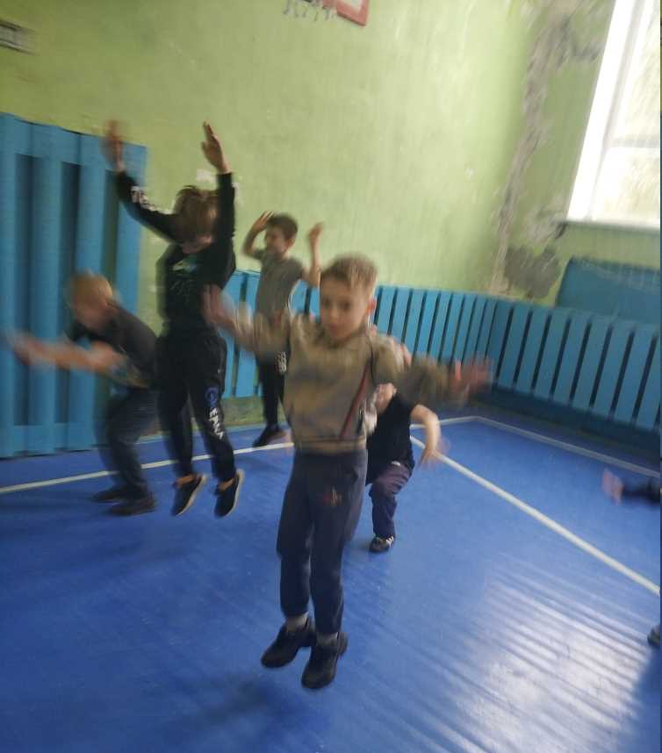
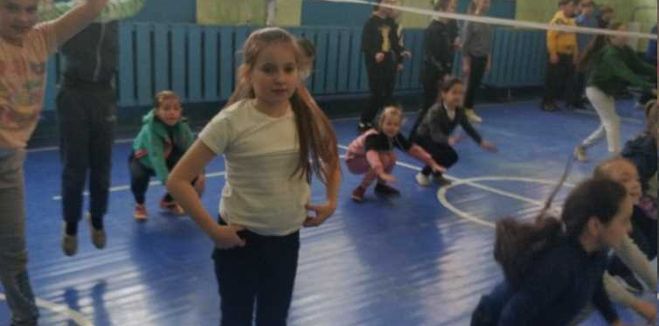
Уроки физической культуры

Slide 10
Основная цель внеклассных форм занятий состоит в том, чтобы на основе интересов и склонностей обучающихся углубить знания, расширить и закрепить арсенал двигательных умений и навыков.

Slide 11
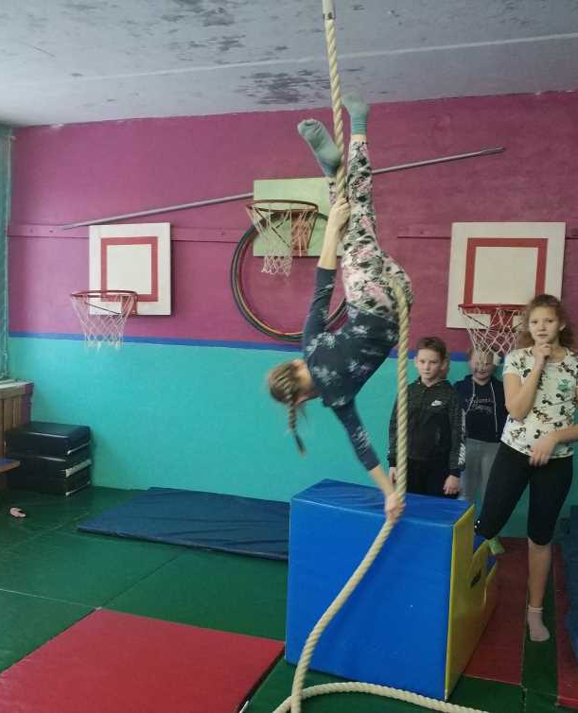
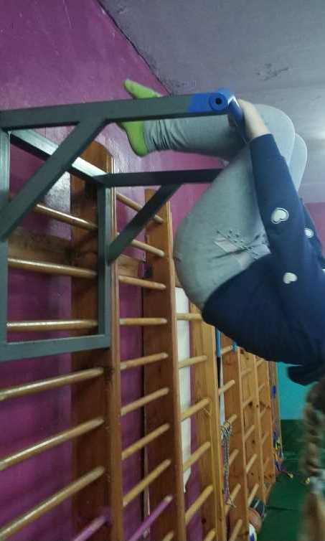
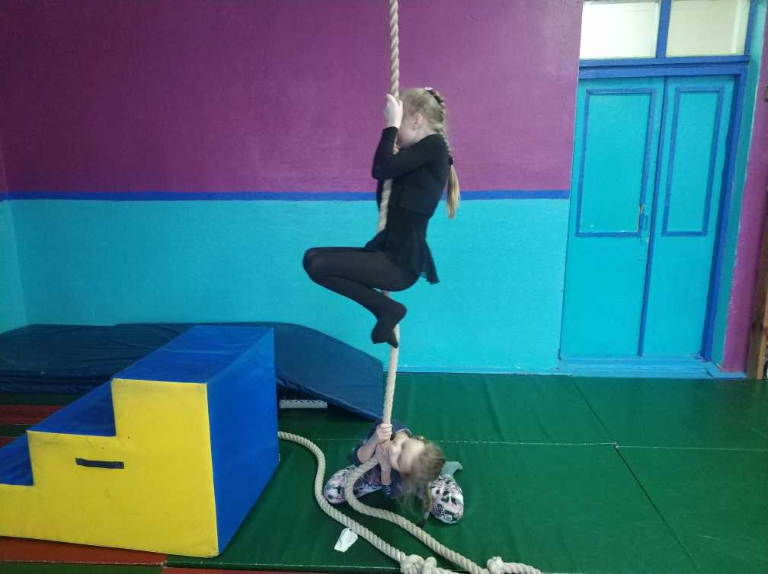
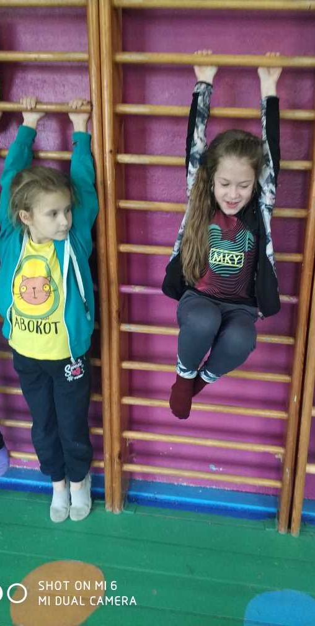
Общая физическая подготовка

Slide 12
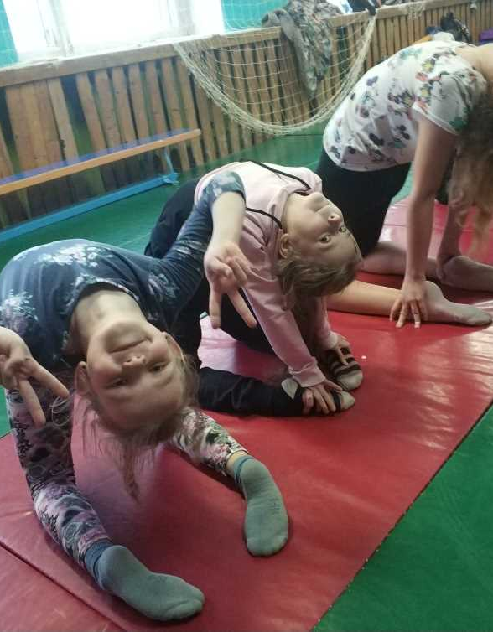
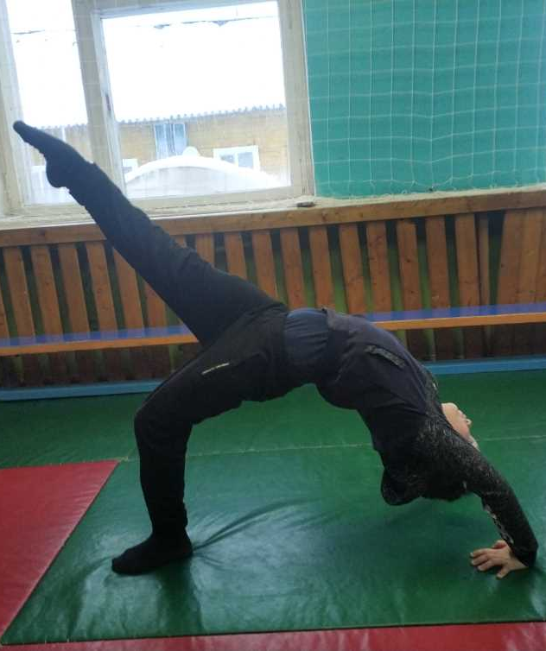
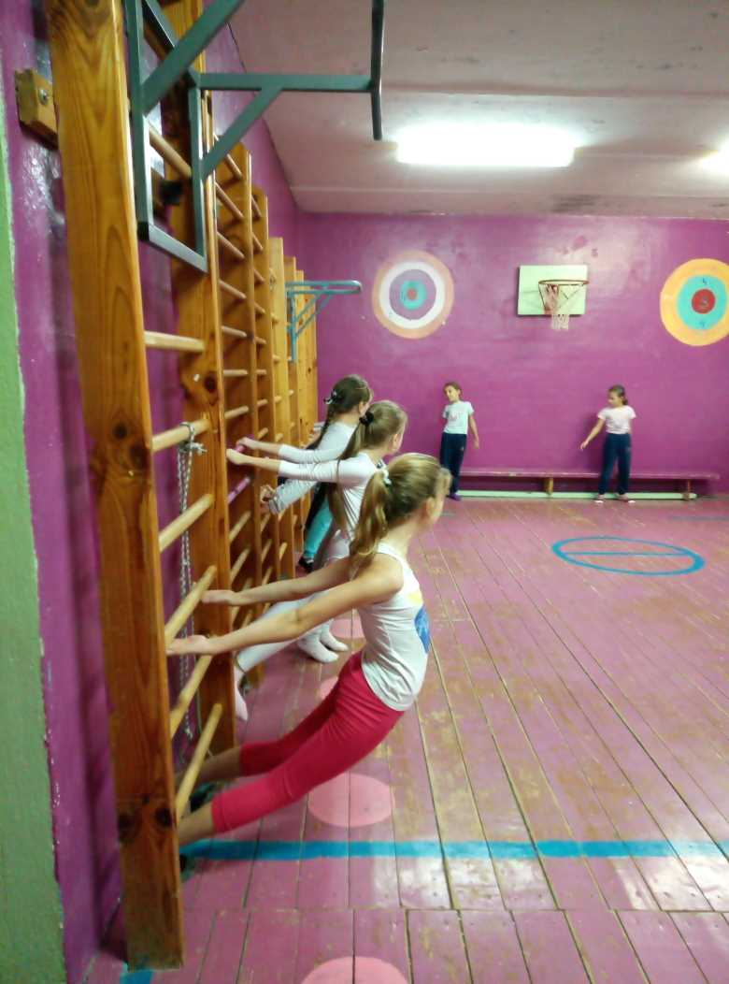
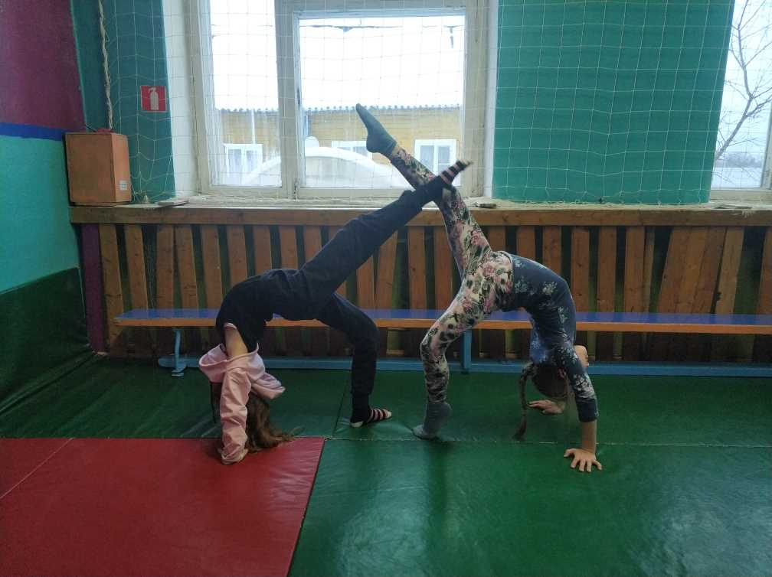
Художественная гимнастика

Slide 13
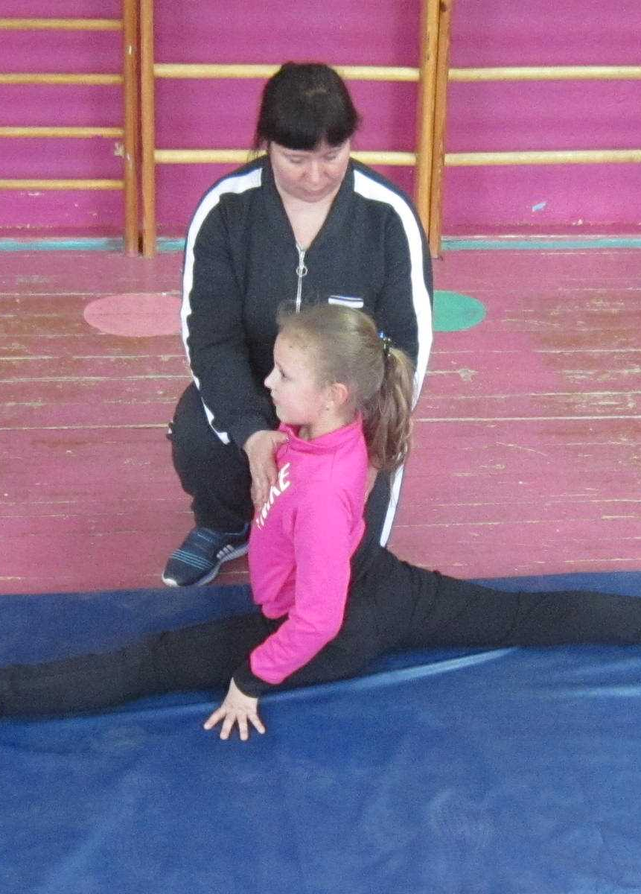
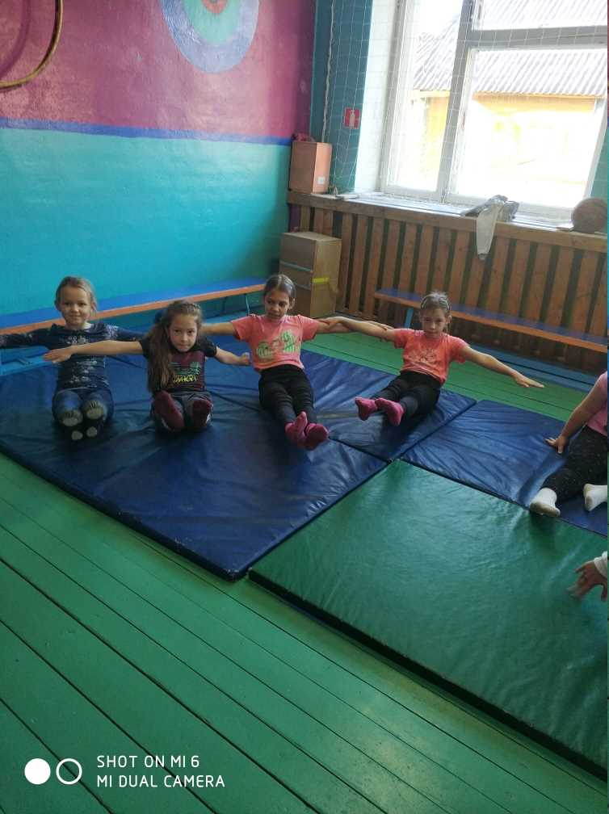
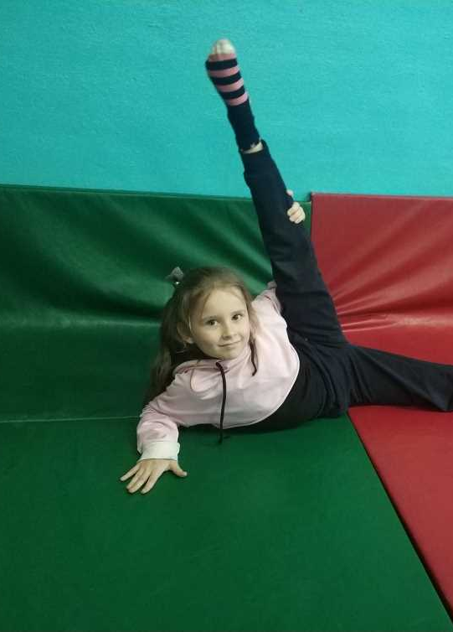
Художественная гимнастика

Slide 14

Эмблема юнармейского отряда:

Slide 15
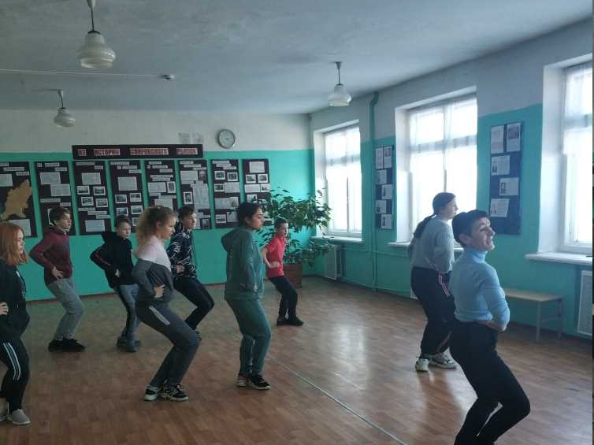
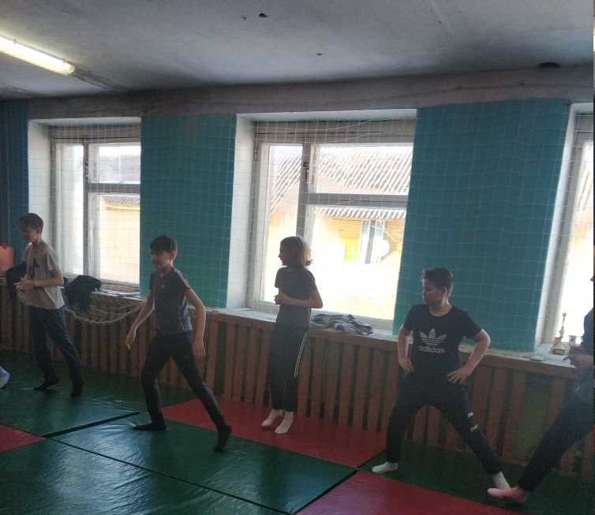
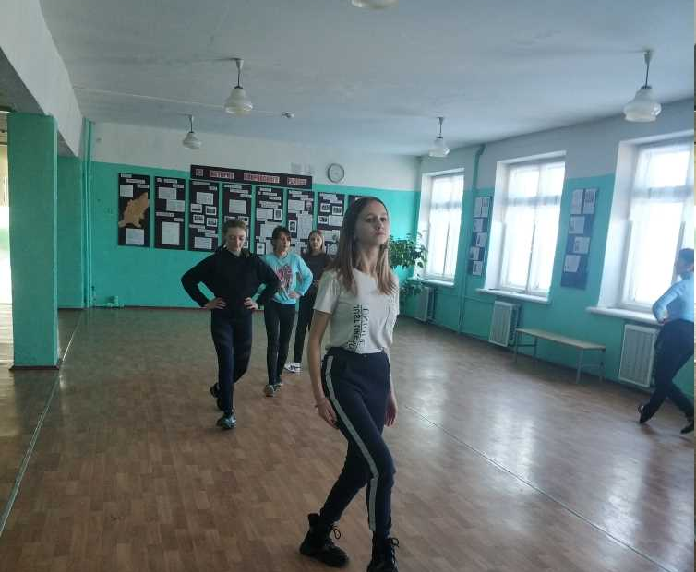
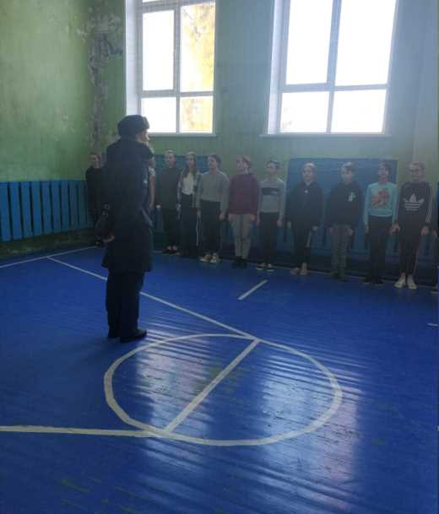
Военно-патриотический отряд «Крылья России»

Slide 16
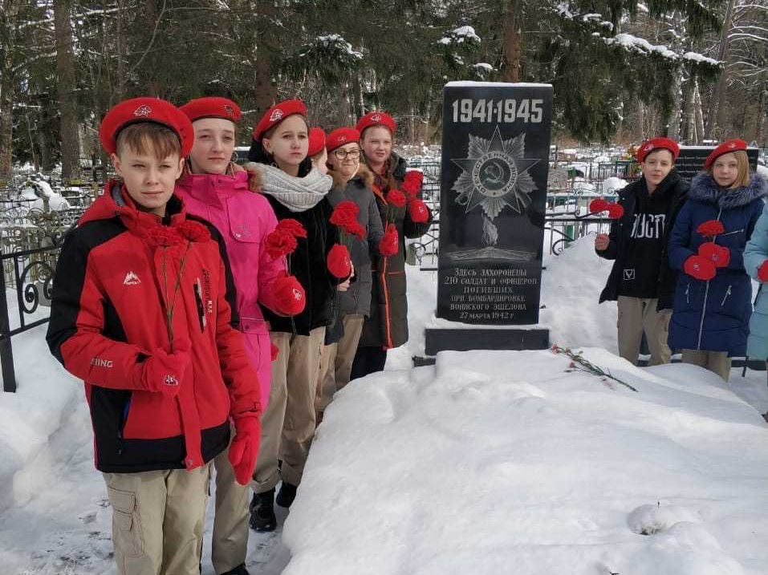

Slide 17
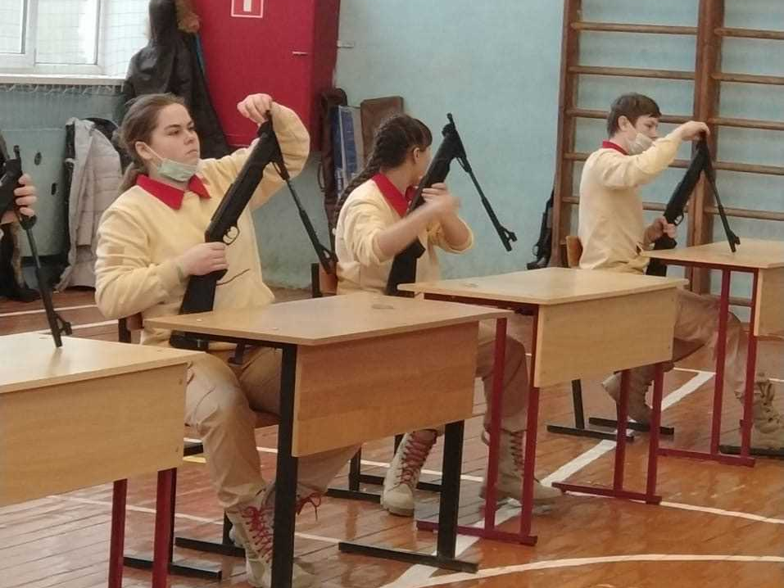
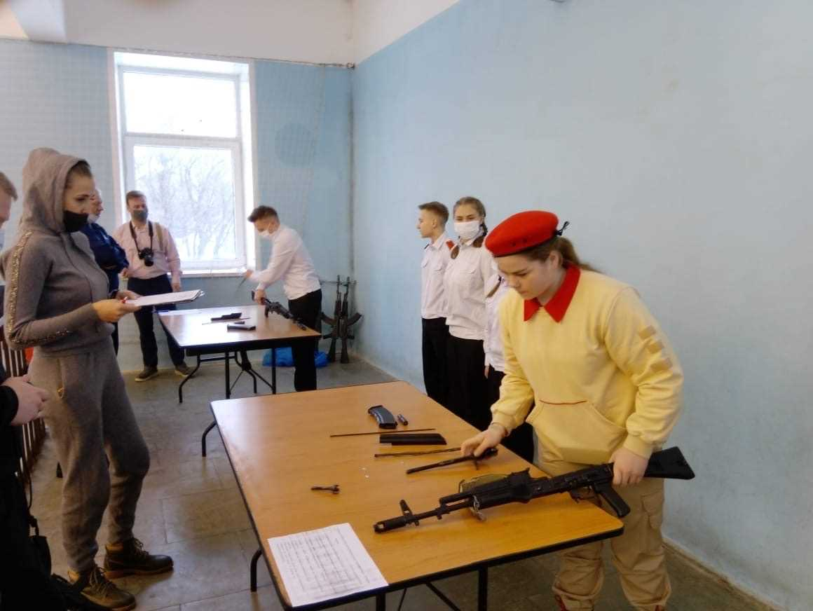
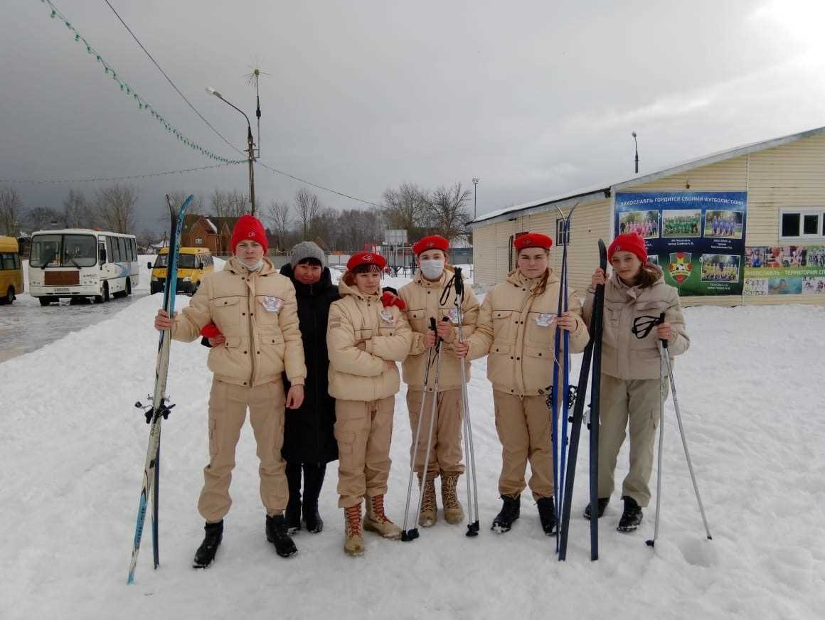
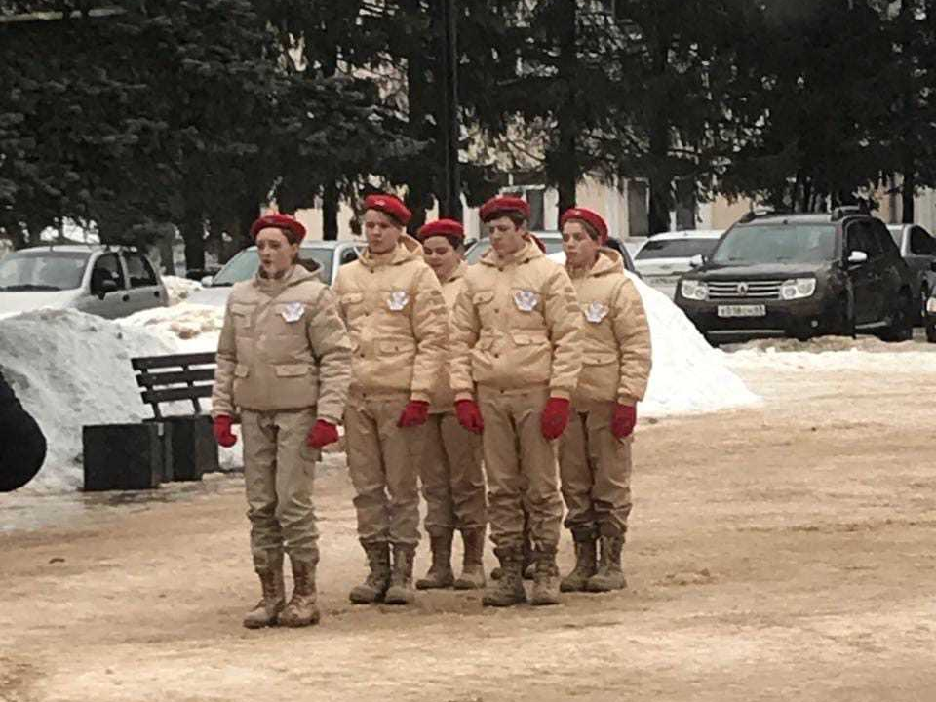
«Снежный десант»

Slide 18
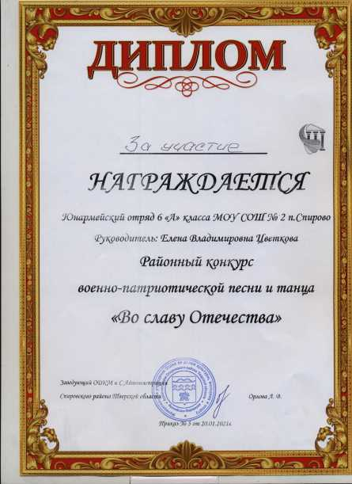
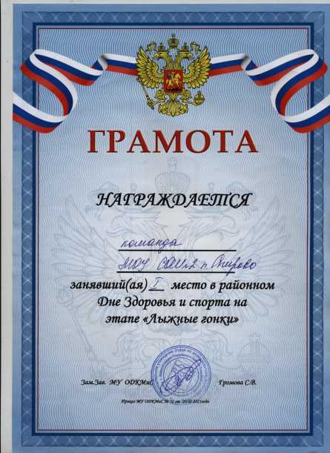
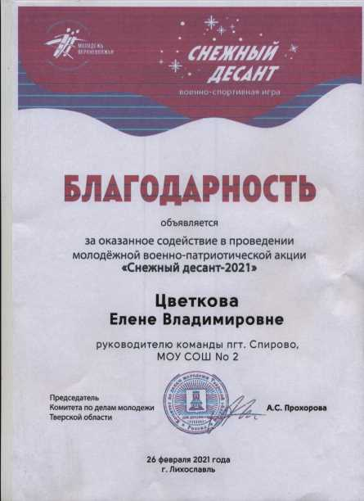
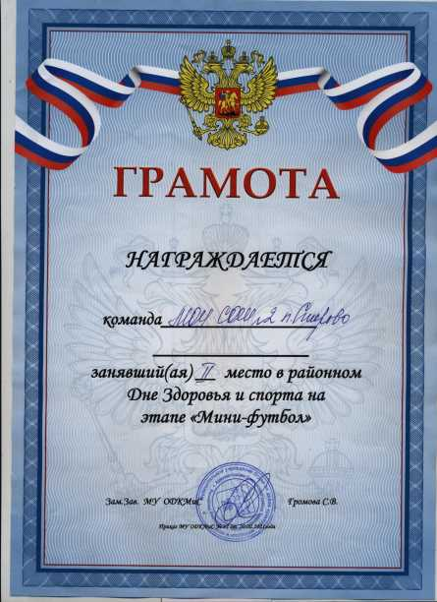
Наши достижения

Slide 19



Slide 20
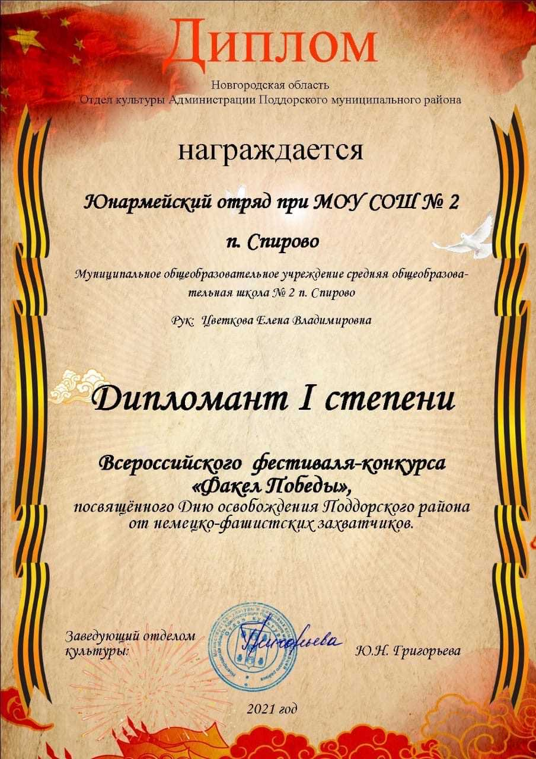

Slide 21
Благодарю за внимание!

